Slide 1
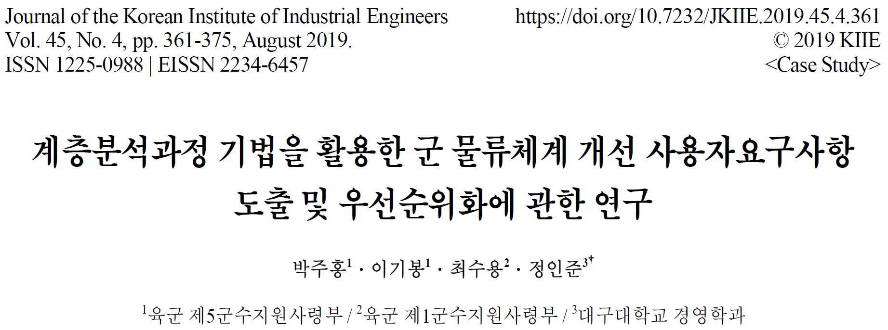
2019. 10. 18
심아름

Slide 2
서론
군내 물류체계 개선
군 물류 속도 증가
사용자 만족도 증가
제반 비용 절감
"사용자요구사항을 군 물류의 고유한 특성으로 고려하여, 군 물류체계 성과지표 개발 “

Slide 3
기존 군 물류체계 및 기존연구 고찰
기존의 연구는 민간 물류와 군 물류의 차이점을 고려하지 않음
평가 및 성과 지표에 대한 연구 미흡
지표들에 대한 근거 및 목표와의 연계성 부족
지표에 대한 가중치 부재
사용자요구사항을 체계적으로 고려하지 못함

Slide 4
기존 군 물류체계 및 기존연구 고찰
군 물류는 생산물류 와 생산기능이 없고
사용부대가 물류체계 내부에 위치
회수기능이 중요
상시 계획이 아니라, 회계연도에 책정된 예산에 의해 집행
차기 년도 계획량, 수요예측의 정확성이 요구
안정된 보급을 위한 재고 관리 중요
수익 창출과 더불어 전시 대비태세가 우선, 재고의 목표는 0 아니라 적정재고를 유지

Slide 5
사용자요구사항 항목 도출
사용자 요구사항 후보 수집 6명의 분야별 전문가로 전담반 편성 (보급, 정비, 수송, 군수정보체계 등)
5회에 걸쳐 회의를 통해 135개 사용자요구사항 항목 후보 수집
* 민간물류 전문가도 포함 - 군은 전˙평시 민간 물류 시설과 군 물류 시설을 공동 활용하여 효율성을 향상
2. 자격검증 사용자 관점에서 중요한 사항 / 해결방법 제외 / 중복 요소 제외 (135개) > 24개로 정리
3. 그룹화 및 계층화 KJ접근법을 활용하여 그룹화 및 계층화
*KJ접근법 : 다양한 아이디어를 정리·통합하여 문제를 해결하거나 새로운 발상을 하기 위한 방법
1. 의미가 같은 경우 하나의 항목만 채택. (3수준)
2. 비슷한 의미를 가진 항목을 모아 그루핑하고 표제를 붙인다. (2수준)
3. 2수준 그룹에서 비슷한 항목들을 다시 모아 다시 상위 표제를 부여 (1수준)
4. 설문 및 기존문헌 비교 설문 대상으로 분야별, 부대별 전문가 집단 24명 선정 (군수지원부대:11, 정책:6, 사용부대:5, 민간물류:2)
인터뷰 결과 (24개 중 5개를 수정, 2개 삭제, 9개 추가)
기존문헌비교 (1개 추가) 최종 32개
5. 최종 사용자 요구사항 확정

Slide 6
사용자요구사항
Identify user requirements for performance indicators
for military logistics systems
Demand
Accuracy
Speed
of contract
Contract
for demand
Fulfillment
of procurement information
Delivery
Delivery time
Delivery location
Quality of items
Store
Warehousing
Convenience
Utilization of
storing space
Maintenance
of stock items
Stock control
Location of
storage
Maintenance
of stock level
Shipment
Convenience
Accuracy
Transport
& Deliver
Preparation
Availability
Optimized plan
Transportation
Reduced cost
Movement control
Transportation
Safety
Eco-friendliness
Use
Unload
& transfer
Speed
Convenience
Timeliness
Follow-up action
Speed of
defects processing
Timeliness
of return
Request
Convenience
Procure
Contract
Accuracy
Store
management
Productivity
Productivity
Convenience
Accuracy
Reliability

Slide 7
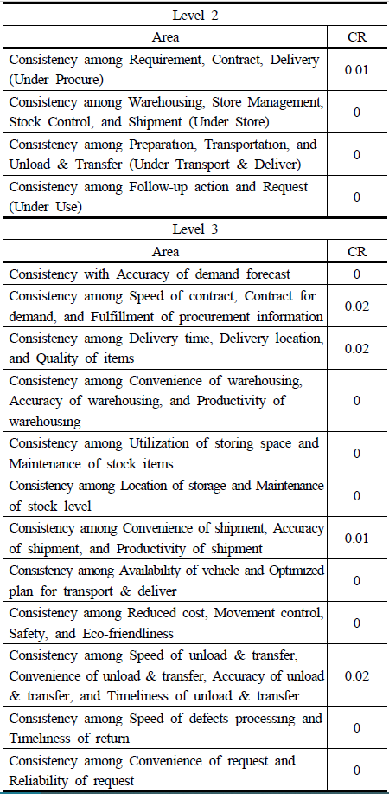
AHP 기법을 활용하여 사용자요구사항 중요도 평가
인터뷰 대상이었던 24명을 대상
(군수지원부대:11, 정책:6, 사용부대:5, 민간물류:2)
계층별로 항목들 간의 쌍대비교
9점 척도
Excel 프로그램
CR 0.02이하 - 허용할 수 있는 범위로 모두 사용

Slide 8
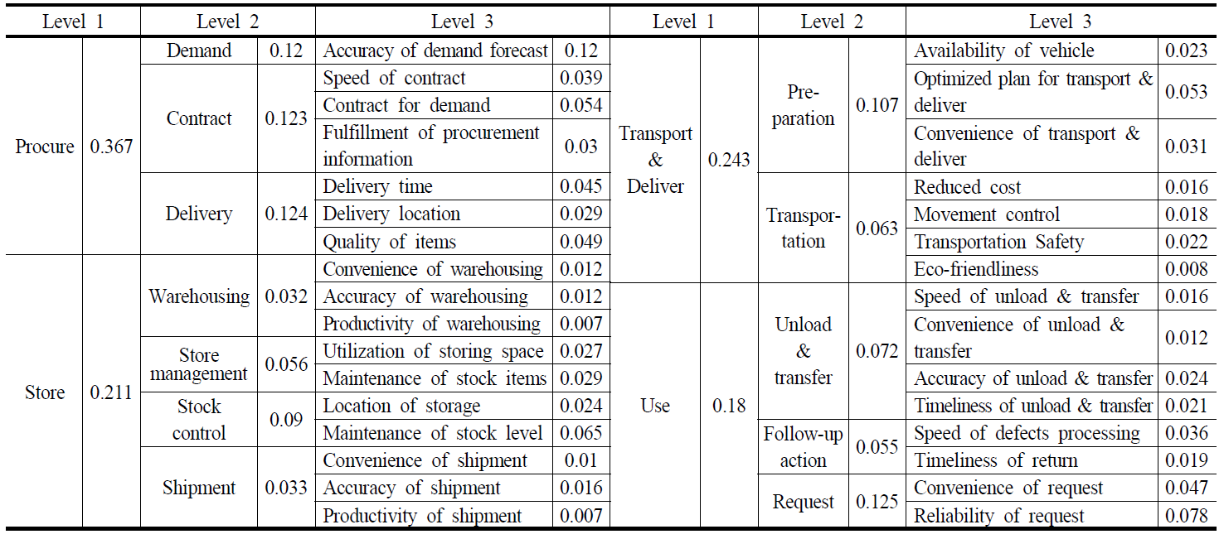
AHP 기법을 활용하여 사용자요구사항 중요도 평가

Slide 9
사용자요구사항의 상대적 중요도 분석
상위10개 > 군 물류 성과지표 개발의 핵심적 입력 자료 > 성과지표
① 수요예측정확(Accuracy of demand forecast)
② 청구신뢰성(Reliability of request)
③ 적정재고유지(Maintenance of stock level)
④ 요구대비계약(Contract for demand)
⑤ 수․배송계획최적화(Optimized plan for transport & deliver)
⑥ 요구품질충족(Quality of items)
⑦ 청구용이성(Convenience of request)
⑧ 요구납기(Delivery time)
⑨ 계약신속성(Speed of Contract)
⑩ 하자처리신속성(Speed of Defects Processing)

Slide 10
사용자요구사항의 상대적 중요도 분석
① 수요예측정확 미래 수요량을 얼마나 정확하게 예측하는지
최근 5년 수요예측 정확도 저조 (품목기준 68%) > 원인을 찾지 못하고 있어서, 사용자들이 공통적으로 심각하게 인식
② 청구신뢰성 사용부대의 소요가 실제 청구로 반영되는지
현재 사용중인 청구 시스템은 10여 년 전에 개발되었고, 연대급 이하에서는 별도의 시스템을 이용
정보 비동기화
③ 적정재고유지 적정수준의 재고를 유지
민간물류 속도와 비교했을 때 재고의 기준이 높음
현재 ½로 재고 수준을 줄이는 중이기 때문에, 중요도가 높게 인식
④ 요구대비계약 조달요구에 대한 계약 체결률
군 취급품목은 특성상 계약 유찰이 빈번 ( 사용자 요구한 품목 중 20%가 유찰)
⑤ 수·배송계획최적화 물류속도 향상
화물차량의 운행률이 저조, 전체 가동률 향상 필요

Slide 11
사용자요구사항의 상대적 중요도 분석
⑥ 요구품질충족 사용자 명시 품목의 성능과 특성이 얼마나 충족되는지
불만 건수가 증가하고 있음 - 중요도가 높게 인식
⑦ 청구용이성 청구를 위한 사용자 행위의 편리성
연대급 이하에서는 별도의 시스템을 사용 - 재청구하는 절차 필요
⑧ 요구납기 사용자 요구 시점에 얼마나 근접하게 납품되는지
장비 가동률 – 저장관리 - 자산관리
⑨ 계약신속성 조달요구부터 계약완료 까지 소요되는 기간
군-별도의 절차가 필요, 사용부대의 불만
⑩ 하자처리신속성 품질문제, 잉여품, 오배송에 대한 하자 대응
절차가 복잡

Slide 12
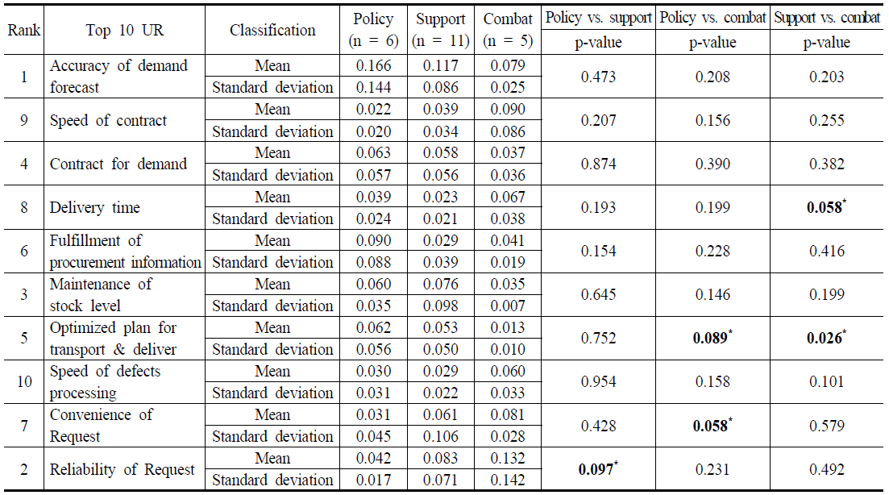
기관별 사용자요구사항 중요도 차이 분석
정책부서 / 지원부대 / 사용부대
상대적 중요도 값 간에 차이가 있는지 가설검정
1. 최적 납기 지원부대 : 직접 사용자가 아님
사용부대 : 장비와 물자를 직접 운영
2. 수·배송계획최적화 정책부서 : 예산 획득을 위하여, 합리적인 계획 필요
지원부대 : 직접적 책임분야
사용부대 : 적기 납품이 중요, 수·배송계획은 관심 없음
3. 청구 용이성 정책부대 : 청구에 대한 책임 없음
사용부대 : 복잡한 절차와 시스템으로 불편
4. 청구 신뢰성 정책부서 : 데이터 신뢰성에 대해서 중요함 인식 부족
지원부대 : 시스템에 한계로 인해 불편함을 인식

Slide 13
결론
기존에는 사용자요구사항에 대한 객관적인 조사 부족,
대상의 범위가 저장과 수/배송분야
본 논문에서는
사용자요구사항 수집과 상대적 중요도 도출
군 물류서비스의 품질을 실질적으로 측정하고 개선할 수 있는 성과지표 개발
군 물류체계의 범위에 ‘조달 및 사용자의 업무 영역 추가’하여 새로운 인식

Slide 14
부록 - 기존 군 물류체계 및 기존연구 고찰
< 민간 물류 >
조달물류 : 원부자재→제조업자 과정의 유통
생산물류 : 원자재→완제품 과정의 물적 유통
판매물류 : 제품을 소비자에게 전달하는 최종단계
반품물류 : 교환 및 반품 활동
회수물류 : 부수적인 용기 및 포장재의 재사용을 위한 회수활동
폐기물류 : 폐기 활동
< 군 물류 >
조달물류 : (생산을 위한 원부자재x) 소비자에게 보급할 완성품을 조달하는 활동
저장물류 : 군수사령관 및 사단의 창고에 저장
수/배송물류 : 군수사령부로부터 사용부대로부터 순차적 물자이동 활동
사용물류 : 사용부대와 사단 간 모든 물류활동

Slide 15
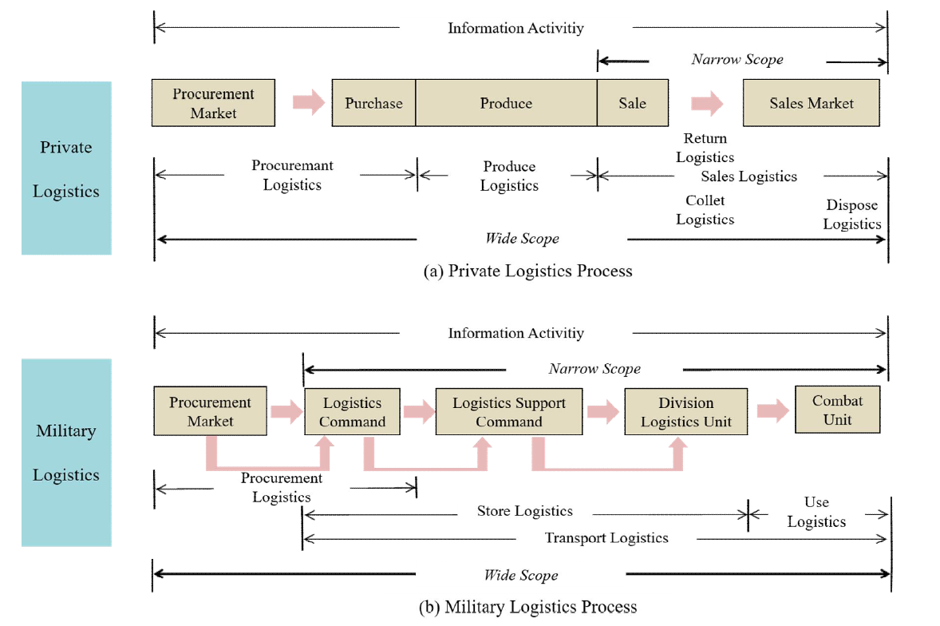
부록 - 기존 군 물류체계 및 기존연구 고찰

Slide 16
부록 - AHP 기법을 활용하여 사용자요구사항 중요도 평가

